Slide 1
Vad innebär kooperativt lärande i praktiken?
Jacqueline Andrae, Pernilla Lundh Sandgren och Jessika Svahn
Bälinge skola
29:e november 2018

Slide 2
Presentation Strukturen Berätta mera

Slide 3
Vad är Kooperativt Lärande?
Ett förhållningssätt till lärande
Ett sätt att strukturera samarbete mellan elever när de lär sig
KL utgår från ett kommunikativt och relationsinriktat perspektiv
Ett arbetssätt som stärker lärarens ledarroll
Evidensbaserad forskning
Notes:
Vad är KL?
Det är ett arbetssätt som syftar till att eleven ska vara aktiv i själva inlärningsprocessen. Det går tillbaka till mig som pedagog, hur ser jag som lärare på lärandet?
Jag strukturerar lektion utifrån : Vilket mål ska eleverna nå när de arbetar i lärparet/gruppen? Vilken samarbetsfärdighet krävs för att de ska lyckas? Kan de den samarbetsfärdigheten? Ska jag göra en arbetsuppgift så att de tränar samarbete? Vilken struktur kan jag använda för att lärparet/gruppen ska nå sitt mål?
Eleverna använder sin samlade kunskap för att utveckla varandra.
Jag som ledare är tydlig. Jag ger de yttre ramarna både när det gäller arbetsuppgift, material, arbetsmetod och tid. Korta instruktioner som ökar talutrymmet för eleverna. Jag är den positiva förstärkaren och analytikern tillsammans med eleverna och synliggör deras inlärning. Syftet är att läraren ska räcka till eftersom kunskapen ska finnas närmare eleverna och öka kunskapen hos dem.
Evidensbaserad forskning – KL bygger sitt förhållningssätt främst på teorin om det positiva ömsesidiga beroendet av Johnson & Johnson (2005) men tankar och teorier från Vygostskij, Piaget, Slavin (grupp processer och motivation), Mitchell (elever som har sociala svårigheter att anpassa sig).
Uppsala Universitets studie 2018 kring Inkludering genom lärande i grupp. Kontrolgrupp och en interventionsgrupp.

Slide 4
Grundprinciperna för Kooperativt Lärande
Samarbetsfärdigheterna – förväntade beteenden
Positivt ömsesidigt beroende – du kan inte slutföra uppgiften själv
Eget ansvar – du kan inte gömma dig bakom någon
Lika delaktighet och samtidigt stödjande interaktion – ni jobbar nära varandra och stöttar varandra direkt
3F – Feedback, Feedup, Feedforward
-utvärdera ditt eget och andras bidrag till gruppen
Notes:
7 min Pernilla (från början hade vi tänkt oss strukturen Kloka pennan)

Slide 5
Exempel på två sätt att undervisa. Vilket väljer du?
Notes:
Jacqueline är traditionell lärare
Jessika kooperativ lärare.
10 min

Slide 6
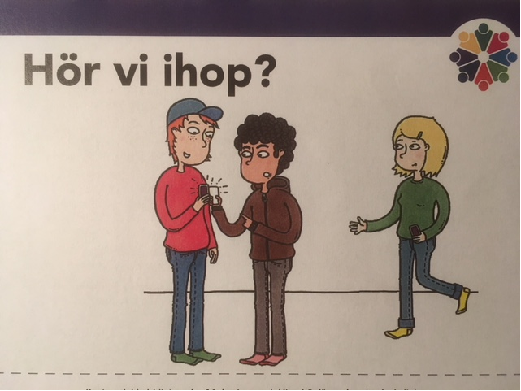
Strukturen Hör vi ihop? Sammanfattning
Notes:
Pernilla och Jacqueline modellar.
Jessika delar ut och samlar ihop elevkorten.
Pernilla avslutar när deltagarna står armkrok längs väggen.
KL – ändra sitt tankesätt från traditionell undervisning till det interagerande elevaktiva arbetssättet. Tänka efter vilken sorts undervisning vill jag ha i mitt klassrum?

Slide 7
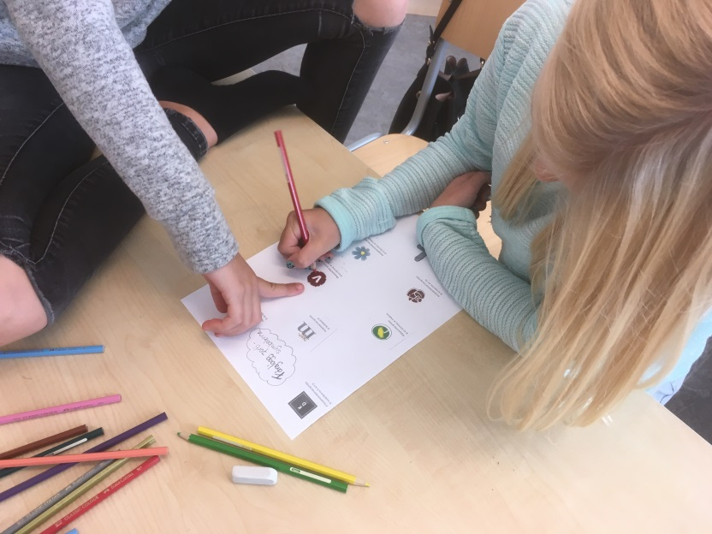
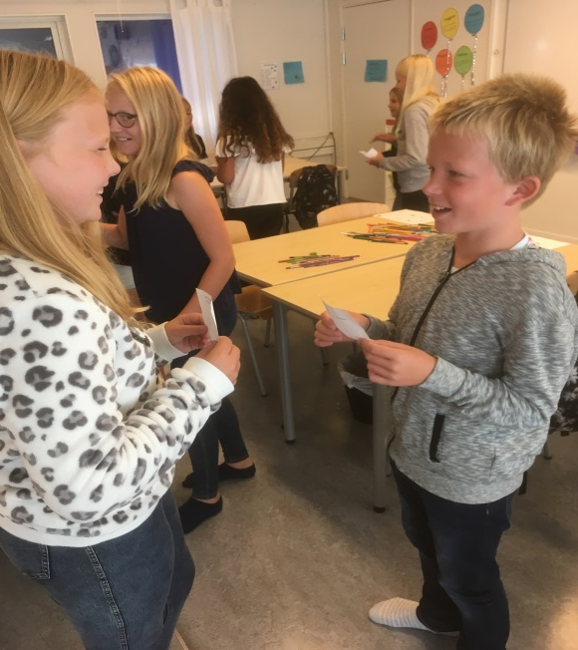
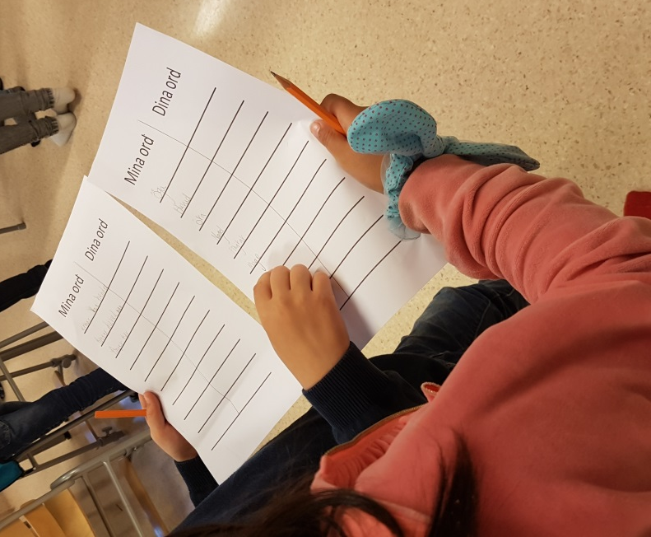
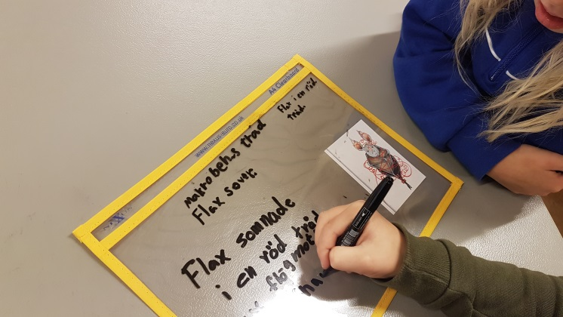
Frågor? Mejla oss gärna.
jacqueline.andrae@skola.uppsala.se
pernilla.lundhsandgren@skola.uppsala.se
jessika.svahn@skola.uppsala.se
KooperativtLärande

